Slide 1

ĐỀ TÀI: NGHIÊN CỨU XÂY DỰNG MÔ HÌNH XỬ LÝ ẢNH NHẬN DIỆN BIỂN BÁO GIAO THÔNG
Sinh viên thực hiện: Lê Minh Thái MSSV: 5951071096
Giảng viên hướng dẫn: Trần Thị Dung

Slide 2
Nội dung:
Phần 1: Giới thiệu đề tài
Phần 2: Tổng quan về lĩnh vực xử lý ảnh
Phần 3: Mạng nơron tích tập
Phần 4: Thuật toán YOLOv5
Phần 5: DEMO

Slide 3

Phần 1:
Giới thiệu đề tài
Notes:
Ngày nay, những tiến bộ mới trong khoa học kỹ thuật công nghệ đã giúp ích rất nhiều cho cuộc sống của con người. Mọi thứ hầu như đều được tự động và hiệu suất công việc được nâng cao hơn với sự trợ giúp của máy móc, thiết bị. Một trong những công nghệ tiên tiến đang được áp dụng rộng rãi trong đời sống chính là công nghệ nhận dạng. Nhận dạng dữ liệu bao gồm có nhận dạng âm thanh và nhận dạng hình ảnh. Các đối tượng của bài toán nhận dạng thì rất phong phú, ví dụ như nhận dạng khuôn mặt, tiếng nói, nhận dạng chữ viết tay, nhận dạng mã vạch … Biển báo giao thông cũng là một trong số đó. Đây là kiểu đối tượng có tính chất hình học đặc trưng, thường bắt gặp trong đời sống hằng ngày với công dụng là đưa ra những cảnh báo thông tin cho người tham gia giao thông. Tuy nhiên các biển báo giao thông thì không có quy luật mà chỉ là hệ thống các ký hiệu với ý nghĩa qui ước kèm theo. Việc ghi nhớ hình dạng và ý nghĩa của tất cả các loại biển báo đối với chúng ta sẽ là một khó khăn lớn, do đó chúng ta thường hay có nhu cầu tra cứu tìm hiểu trực quan. Bài toán nhận dạng nói chung và nhận dạng biển báo giao thông nói riêng hiện vẫn còn là một trong những chủ đề được các nhà khoa học nghiên cứu. Hiện tại đã có một số hệ thống tiên tiến của nước ngoài có khả năng nhận dạng biển báo giao thông nhưng hầu hết các hệ thống này đều đòi hỏi một khả năng xử lý mạnh mẽ, đi kèm với nó là camera có chất lượng cao.

Slide 4
Phần 2:
Tổng quan về lĩnh vực xử lý ảnh
Ảnh số
Xử lý ảnh
Điểm ảnh
Độ phân giải của ảnh
…
Notes:
Tổng quan về lĩnh vực xử lý ảnh :
Ảnh số : Ảnh số là tập hợp hữu hạn các điểm ảnh với mức xám phù hợp dùng để mô tả ảnh gần với ảnh thật
- Điểm ảnh: Điểm ảnh (Pixel) là một phần tử của ảnh số tại toạ độ (x, y) với độ xám hoặc màu nhất định. Kích thước và khoảng cách giữa các điểm ảnh đó được chọn thích hợp sao cho mắt người cảm nhận sự liên tục về không gian và mức xám (hoặc màu) của ảnh số gần như ảnh thật. Mỗi phần tử trong ma trận được gọi là một phần tử ảnh.
Mức xám của ảnh : Mức xám: Là kết quả của sự biến đổi tương ứng 1 giá trị độ sáng của 1 điểm ảnh với 1 giá trị nguyên dương. Thông thường nó xác định trong [0, 255] tuỳ thuộc vào giá trị mà mỗi điểm ảnh được biểu diễn.
Độ phân giải của ảnh : Độ phân giải (Resolution) của ảnh là mật độ điểm ảnh được ấn định trên một ảnh số được hiển thị.
Phân loại ảnh số :
+ Ảnh màu : Ảnh màu: mỗi điểm ảnh có giá trị gồm 3 màu đỏ (R-red) + xanh lục (G-green) + xanh dương (B-blue). Mỗi màu có giá trị từ 0 đến 255, nghĩa là mỗi điểm ảnh cần 24bits để biểu diễn
+ Ảnh xám: giá trị mỗi điểm ảnh nằm trong giải giá trị từ 0 đến 255, nghĩa là cần 8 bits để biểu diễn mỗi điểm ảnh này. Ảnh này thường được sử dụng trong việc xử lý ảnh
+ Ảnh nhị phân : giá trị mỗi điểm ảnh là 0 hoặc 1, nghĩa là trắng hoặc đen

Slide 5
Phần 2:
Tổng quan về lĩnh vực xử lý ảnh
Một số kỉ thuật xử lý ảnh:
- Cân bằng sáng
- Cửa sổ trượt
- Phép tính chập
- lọc ảnh

Slide 6
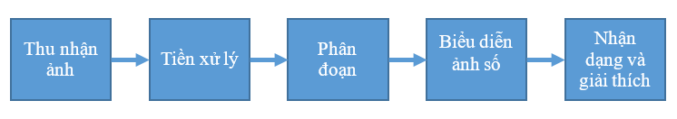
Phần 2:
Tổng quan về lĩnh vực xử lý ảnh
Quá trình xử lý ảnh
Notes:
Thu nhận ảnh: Ảnh đầu vào sẽ được thu nhận qua các thiết bị như camera, sensor, máy scanner, v.v… và sau đó các tín hiệu này sẽ được số hóa. Việc lựa chọn các thiết bị thu nhận ảnh sẽ phụ thuộc vào đặc tính của các đối tượng cần xử lý. Các thông số quan trọng ở bước này là độ phân giải, chất lượng màu, dung lượng bộ nhớ và tốc độ thu nhận ảnh của các thiết bị.
Tiền xử lý: Ở bước này, ảnh sẽ được cải thiện về độ tương phản, khử nhiễu, khử bóng, khử độ lệch, v.v… với mục đích làm cho chất lượng ảnh trở lên tốt hơn nữa, chuẩn bị cho các bước xử lý phức tạp hơn về sau trong quá trình xử lý ảnh. Quá trình này thường được thực hiện bởi các bộ lọc.
Phân đoạn ảnh: Giai đoạn này phân tích ảnh thành những thành phần có cùng tính chất nào đó dựa theo biên hay các vùng liên thông. Tiêu chuẩn để xác định các vùng liên thông có thể là cùng màu, cùng mức xám v.v… Vì lượng thông tin chứa trong ảnh rất lớn, trong khi đa số các ứng dụng chúng ta chỉ cần trích một vài đặc trưng nào đó, do vậy cần có một quá trình để giảm lượng thông tin khổng lồ đó. Quá trình này bao gồm phân vùng ảnh và trích chọn đặc tính chủ yếu.
Biểu diễn ảnh số: Đầu ra ảnh sau phân đoạn chứa các điểm ảnh của vùng ảnh (ảnh đã phân đoạn) cộng với mã liên kết với các vùng lận cận. Việc biến đổi các số liệu này thành dạng thích hợp là cần thiết cho xử lý tiếp theo bằng máy tính. Việc chọn các tính chất để thể hiện ảnh gọi là trích chọn đặc trưng (Feature Selection) gắn với việc tách các đặc tính của ảnh dưới dạng các thông tin định lượng hoặc làm cơ sở để phân biệt lớp đối tượng này với đối tượng khác trong phạm vi ảnh nhận được. Ví dụ: trong nhận dạng ký tự trên phong bì thư, chúng ta miêu tả các đặc trưng của từng ký tự giúp phân biệt ký tự này với ký tự khác.
Nhận dạng và nội suy: Nhận dạng ảnh là quá trình xác định ảnh. Quá trình này thường thu được bằng cách so sánh với mẫu chuẩn đã được học từ. Nội suy là phán đoán theo ý nghĩa trên cơ sở nhận dạng. Ví dụ đối với nhận dạng xe hơi, các đối tượng trong ảnh cần nhận dạng là các mẫu xe hơi, ta cần tách riêng các mẫu xe đó ra và tìm cách gán đúng nhãn” xe hơi” cho các mẫu xe hơi thu được trong ảnh.

Slide 7
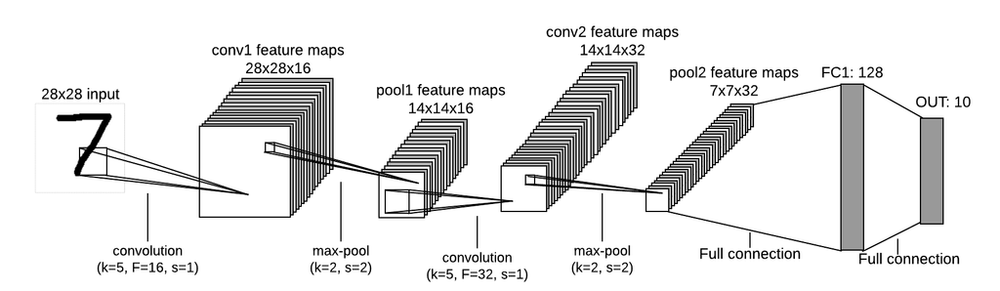
Phần 3:
Mạng nơron tích chập
Notes:
Input: Ảnh đầu vào.
Convolution layer: Tầng tích chập để tìm ra các đặc trưng trong bức ảnh.
Relu: Tầng biến đổi thông qua hàm kích hoạt relu để kích hoạt phi tuyến.
Pooling layer: Tầng tổng hợp, thông thường là Max pooling hoặc có thể là Average pooling dùng để giảm chiều của ma trận đầu vào.
Fully Conection layer: Tầng kết nối hoàn toàn. Thông thường tầng này nằm ở sau cùng và kết nối với các đơn vị đại diện cho nhóm phân loại.
Output: Kết quả dự đoán bao gồm tên đối tượng và tọa độ đối tượng trong ảnh.

Slide 8
Phần 3:
Mạng nơron tích chập
Nguyên lý hoạt động trong CNN
Feature
Convolution layer
Pooling layer
Rectified Linear Units ( ReLU)
Học sâu
Fully connected layers
Lan truyền ngược

Slide 9
Phần 3:
Mạng nơron tích chập
Một số chỉ số trong việc đánh giá mô hình
IOU
Precision và Recall
AP
mAP
….
Notes:
- IOU : Tỷ lệ này là IoU (Intersection over Union) là tỉ lệ giữa đo lường mức độ giao nhau giữa hai đường bao (thường là đường bao dự đoán và đường bao thực) để nhằm xác định hai khung hình có bị đè chồng lên nhau không. Tỷ lệ này được tính dựa trên phần diện tích giao nhau giữa 2 đường bao với phần tổng diện tích giao nhau và không giao nhau giữa chúng.
- Precision đại diện cho độ tin cậy của mô hình đối với một lớp nhất định. Precision cho biết mô hình dự đoán bao nhiêu trường hợp là một lớp nhất định thực sự là lớp đó.
Recall đại diện cho độ nhạy của mô hình đối với một lớp nhất định. Recall cho biếtmô hình có thể phát hiện bao nhiêu trường hợp trong tổng số trường hợp thuộc về một lớp nhất định
mAP của mô hình bài toán trên là trung bình cộng của tất cả AP các class trên,
- AP viết tắt của Average Precision là phần diện tích dười đường cong của Precision Recall thay đổi theo ngưỡng.

Slide 10
Phần 4:
Thuật toán YOLOv5
4.1 Giới thiệu về YOLO
YOLO trong object detection có nghĩa là “You only look once”. Tức là chúng ta chỉ cần nhìn 1 lần là có thể phát hiện ra vật thể.
YOLO là thuật toán object detection nên mục tiêu của mô hình không chỉ là dự báo nhãn cho vật thể như các bài toán classification mà nó còn xác định location của vật thể. Do đó YOLO có thể phát hiện được nhiều vật thể có nhãn khác nhau trong một bức ảnh thay vì chỉ phân loại duy nhất một nhãn cho một bức ảnh.
Notes:
Thật vậy, về độ chính xác thì YOLO có thể không phải là thuật toán tốt nhất nhưng nó là thuật toán nhanh nhất trong các lớp mô hình object detection. Nó có thể đạt được tốc độ gần như thời gian thực mà độ chính xác không quá giảm so với các model thuộc top đầu.
YOLO là thuật toán object detection nên mục tiêu của mô hình không chỉ là dự báo nhãn cho vật thể như các bài toán classification mà nó còn xác định location của vật thể. Do đó YOLO có thể phát hiện được nhiều vật thể có nhãn khác nhau trong một bức ảnh thay vì chỉ phân loại duy nhất một nhãn cho một bức ảnh.

Slide 11
Phần 4:
Thuật toán YOLOv5
4.2 Object detection
Nhận dạng đối tượng là một thuật ngữ chung để mô tả một tập hợp các nhiệm vụ thị giác máy tính có liên quan liên quan đến việc xác định các đối tượng trong ảnh kỹ thuật số.
Phân loại hình ảnh liên quan đến việc dự đoán lớp của một đối tượng trong một hình ảnh. Định vị vật thể đề cập đến việc xác định vị trí của một hoặc nhiều đối tượng trong một hình ảnh và vẽ bounding box xung quanh chúng. Phát hiện đối tượng kết hợp hai nhiệm vụ trên và thực hiện cho một hoặc nhiều đối tượng trong hình ảnh.
Notes:
Chúng ta có thể phân biệt giữa ba nhiệm vụ thị giác máy tính cơ bản trên thông qua input và output của chúng như sau:
Phân loại hình ảnh: Dự đoán nhãn của một đối tượng trong một hình ảnh.
Input: Một hình ảnh với một đối tượng, chẳng hạn như một bức ảnh.
Output: Nhãn lớp (ví dụ: một hoặc nhiều số nguyên được ánh xạ tới nhãn lớp).
Định vị đối tượng: Xác định vị trí hiện diện của các đối tượng trong ảnh và cho biết vị trí của chúng bằng bounding box.
Input: Một hình ảnh có một hoặc nhiều đối tượng, chẳng hạn như một bức ảnh.
Output: Một hoặc nhiều bounding box được xác định bởi tọa độ tâm, chiều rộng và chiều cao.
Phát hiện đối tượng: Xác định vị trí hiện diện của các đối tượng trong bounding box và nhãn của các đối tượng nằm trong một hình ảnh.
Input: Một hình ảnh có một hoặc nhiều đối tượng, chẳng hạn như một bức ảnh.
Output: Một hoặc nhiều bounding box và nhãn cho mỗi bounding box.

Slide 12
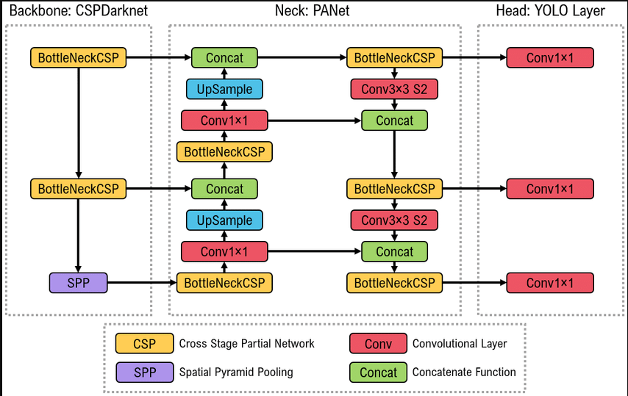
Phần 4:
Thuật toán YOLOv5
4.2 Kiến trúc YOLOv5

Slide 13
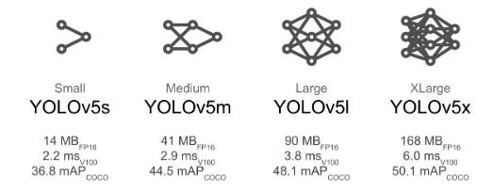
Phần 4:
Thuật toán YOLOv5
4.2 Kiến trúc YOLOv5
Notes:
Các modal trongYOLOv5 :
Về thời gian xử lý: 5s ( xử lý nhanh nhất) < 5m < 5l <5x ( xử lý chậm nhất).
Về độ chính xác: 5s ( độ chính xác thấp nhất) < 5m < 5l < 5x ( chính xác cao nhất)

Slide 14
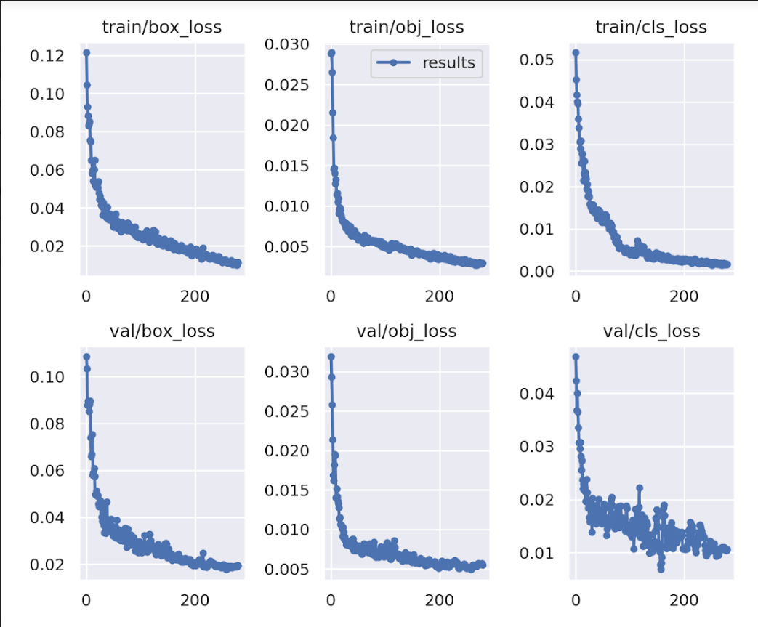
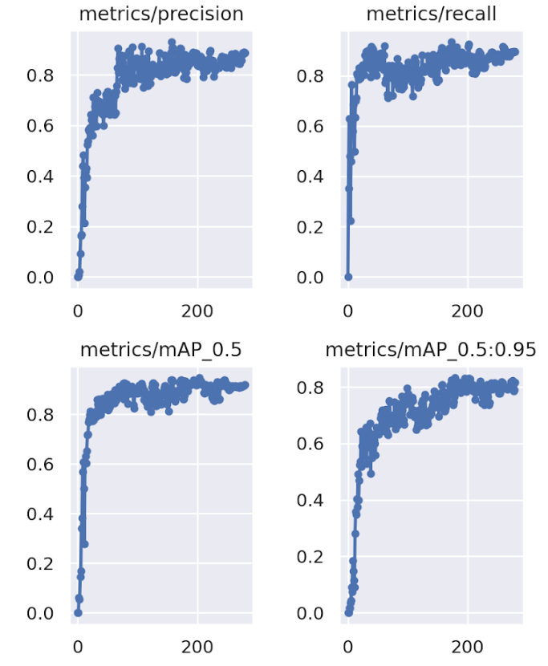
Phần 5:
DEMO

Slide 15
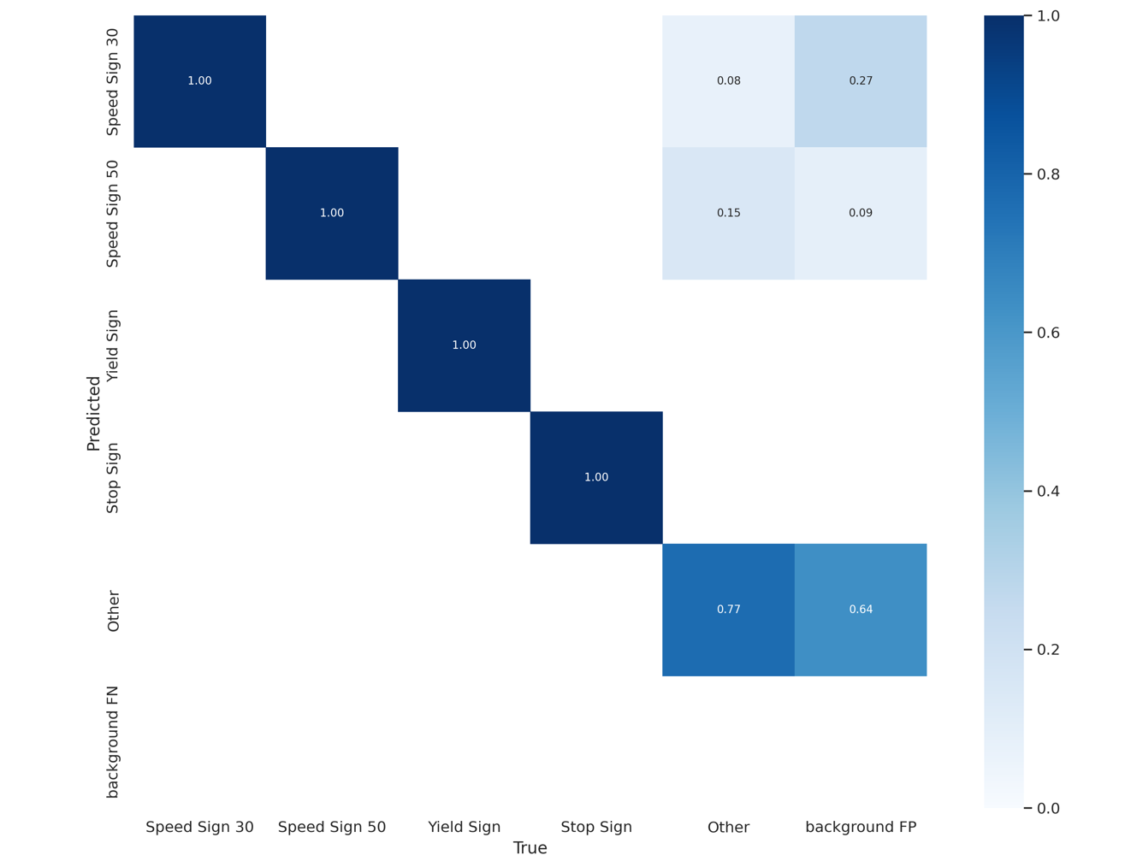
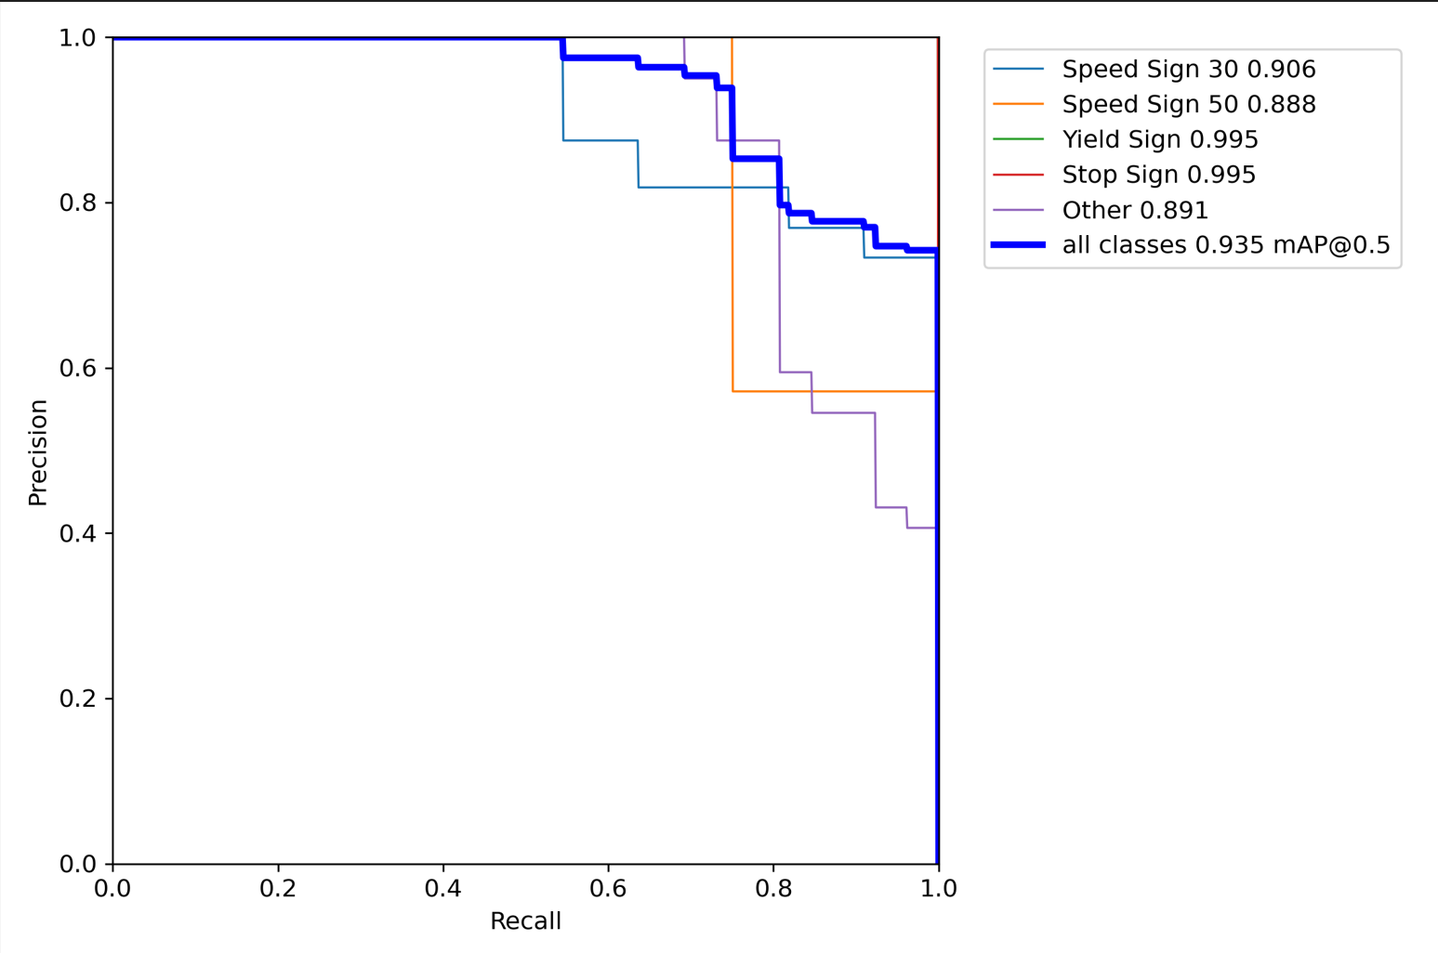
Phần 5:
DEMO

Slide 16
Em xin trân trọng cảm ơn quý thầy cô đã lắng nghe

